Slide 1
Соколов Павел Николаевич Выполнил: Ученик 8 В класса школы №22 Шинкарев Данил Романович

Slide 2
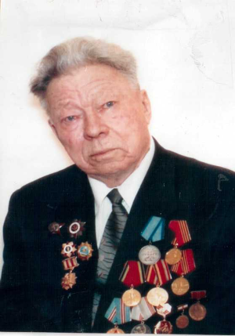
Соколов Павел Николаевич родился в селе Табага в январе 1920 года и в этом году ему исполнилось 100 лет. Тогда в Табаге было всего 60 дворов, где жили в основном Соколовы. Табага считалась ямщицким селом, поэтому Соколовы - фамилия по тракту известная.
В Якутске в пушной техникум Главсевморпути поступил в 1938 году на зверо-охотоведческое отделение после окончания Табагинской неполной средней школы.

Slide 3
1418 дней и ночей длилась Великая Отечественная война. Для нашей страны эта война была освободительной, справедливой, священной. Коснёмся бережно её незабываемых страниц.

Slide 4
На первый курс было зачислено 23 студента, окончили в декабре 1941 года только 9. Учиться было тяжело, предметы трудные, требования были высокие стипендия не большая и не у всех. Соколов Павел и Марков Вавил подрабатывали на распиловке дров для отопления техникума и общежития.
После окончания техникума был направлен на работу в ОлекминскийРайпотребсоюзохоттехником, где занимался обследованием озер на наличие в них ондатры. В августе 1942 года Павел и 6 охотников выехали на расселение ондатры в озерах долины реки Лена. Во время выгрузки ящиков с ондатрой Павлу Николаевичу была вручена повестка о призыве в армию, и на следующий день он был уже в пути.

Slide 5
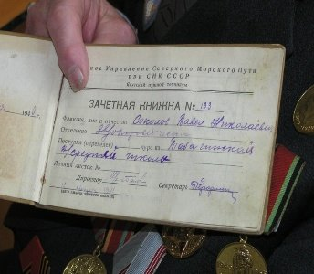
Студенческие годы
В Якутский пушной техникум Главсевморпути поступил в сентябре 1938 года на зверо-охотоведческое отделение после окончания Табагинской неполной средней школы.
Директором техникума при поступлении был Щербаков Игорь Петрович, а когда заканчивал - Михайлов Дмитрий Николаевич. На первый курс было зачислено 23 студента, окончили только 9 чел. Причины отсева: неуспеваемость и отсутствие стипендии у многих для проживания. Я и Марков Вавил Иннокентьевич на пропитание подрабатывали распилкой дров для отопления печей здания техникума и общежития. Преподавателями основных предметов нашего курса были: Новиков А.А.- техника добычи, товароведение. Звероводство, Белых В.И.- зоология, разведение, Жирков С.Н.- биология, Щербаков И.П.- основы ветеринарии, Чендеков и т.д.
После окончания техникума был направлен на работу в Олекминский Райпотребсоюз в качестве охоттехника.
В марте 1942 года занимался обследованием озер долины реки Берюк на наличие в них ондатры, выпущенной в 1936-1937 годах, ондатры в озерах не оказалось. По словам местных жителей (эвенков) появлявшиеся выводки ондатры поедались щуками, налимами, обитавшими в озерах в больших количествах.
Для восстановления численности было решено опять привести ондатру в озера и реку Намана, где по сведениям жителей тех мест, численность ондатры высокая. В апреле 1942 года я и 6 охотников выехали на отлов ондатры и расселение ее в озерах долины реки Лена выше и ниже города Олекмы, было отловлено более 100 голов. Во время выгрузки ящиков с ондатрами на берегу под городом мне вручили повестку о призыве в армию, и на второй день я был отправлен на фронт.

Slide 6
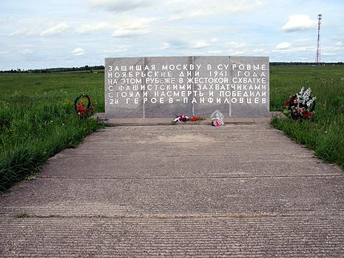
Кружилась в поле злая осень,
Шумела поздняя листва.
Их было только двадцать восемь,
А за спиной была Москва.

Slide 7
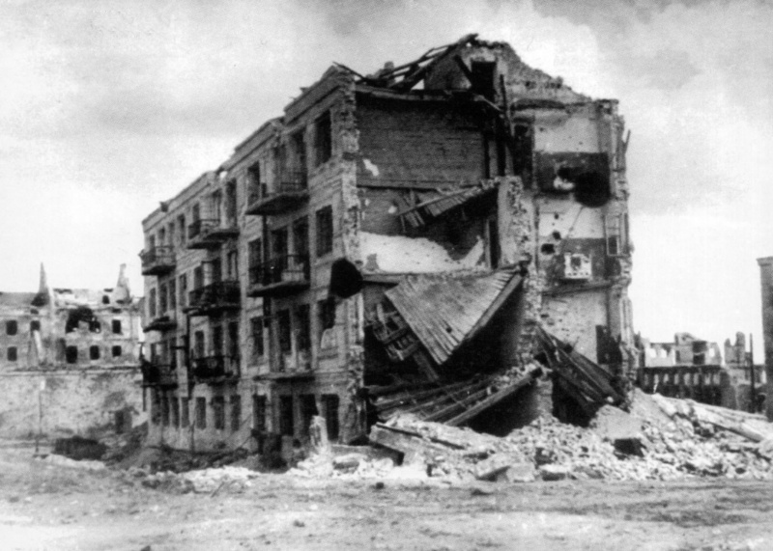
Из участников этого марша остался живым сегодня только Павел Николаевич. Его фронтовой путь в местной печати называют «от озера Ильмень до подступов к Риге». Прошел пешком, где ползком, где сбоем более двух тыс. км. В одном из боев осенью 1944 года был тяжело ранен. Рука оказалось совершенно раздробленной, ее долго собирали, долго лечили. Солдат Соколов стал инвалидом, домой вернулся в феврале 1945 года с орденом Красной Звезды и медалью «За отвагу».

Slide 8
Сталинградская битва
Как символ мужества, стойкости и героизма советских бойцов в Сталинграде сохранены развалины 4-х этажного жилого дома – «Дома Павлова», названного по имени сержанта Якова Павлова, руководившего обороной здания. При штурме этого дома, который защищали всего 25 советских воинов, было уничтожено больше гитлеровских солдат, чем при взятии Парижа!
Умелая организация обороны дома, героизм воинов позволили маленькому гарнизону в течение 58 дней успешно отбивать вражеские атаки.

Slide 9
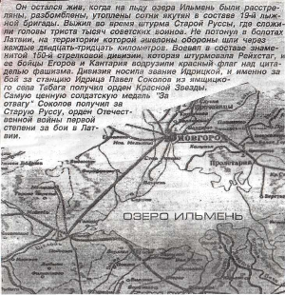
. Фронтовые дороги солдата Соколова Павла были тяжелыми. Боевое крещение получил в Новгородской области на озере Ильмень аккурат 23 февраля 1943 года. Три лыжные бригады ночью выехали на озеро, должны были до утра пройти 30км и выйти на берег. Лед оказался голым, была сильная метель. Все-таки берег увидели, но он оказался высоким и лыжные бригады оказались как на ладони. Укрыться негде. В дело вступили вражеские минометы, орудия, налетели бомбардировщики. Павел Николаевич вспоминает страшную бомбежку, всесмешалось -земля и небо, вода, огонь и кровь. Там полегло несколько сотен якутян.

Slide 10
В своей профессии Павел Николаевич прожил всю жизнь: после войны 30 лет трудился в звероводческих хозяйствах «Холбос», был директором Покровской зверофермы, 10 лет отработал в аппарате «Холбос».Последние 15 лет работал в охотуправлении и Сахабулте. Дважды награжден Почетными грамотами Президиума Верховного Совета ЯАССР.

Slide 11
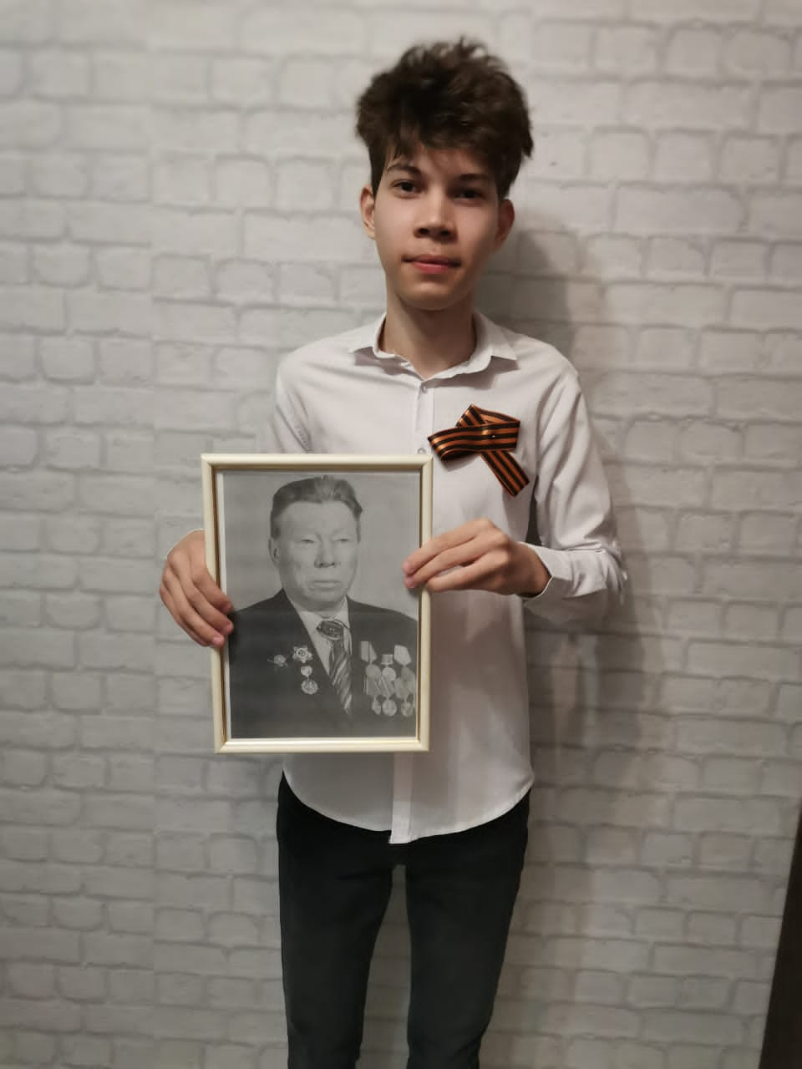
«

Slide 12
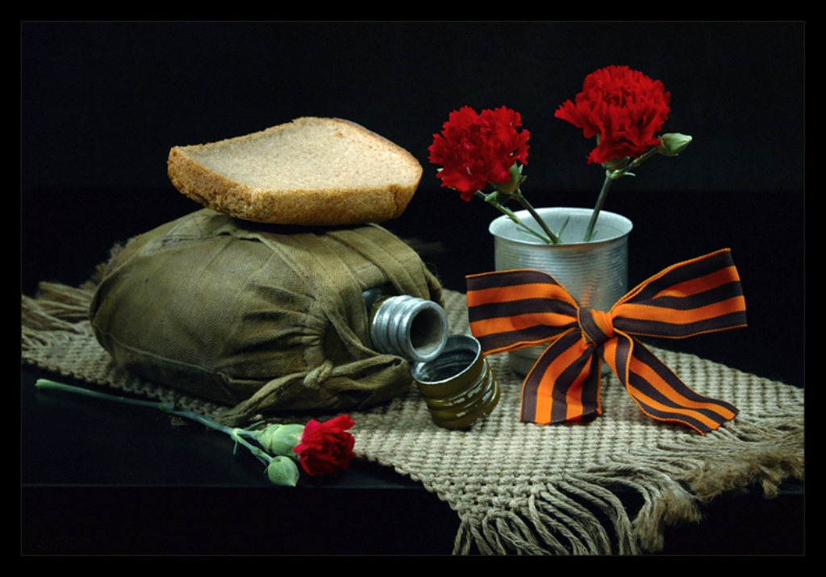
Спасибо за внимание!

